Slide 1
6 相位编码脉冲信号
6.1 二相编码信号
6.2 二元伪随机序列
6.3 PN截断码
6.4 巴克（Barker）序列
6.5 增加巴克码长度的方法
6.6 二相编码信号的处理
6.7 相位编码信号多普勒敏感问题
6.8 多相编码信号简介

Slide 2
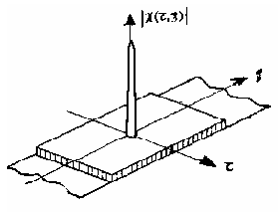
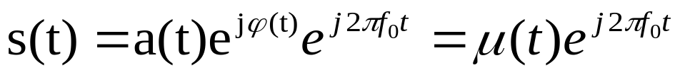
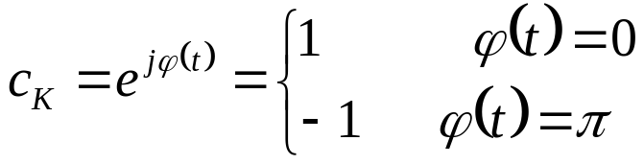
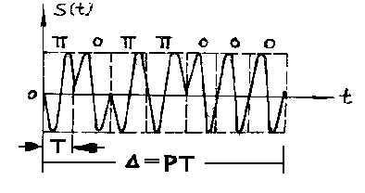


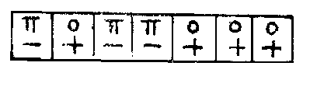
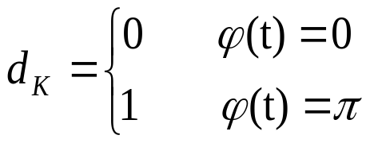
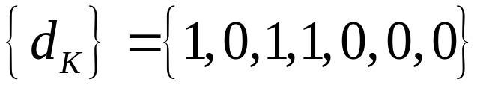
6.1 二相编码信号
一、理想模糊图（图钉型）
二、二相编码信号基本概念
{ck}之积按乘法运算；
{dk}之积按模2加法运算。

Slide 3
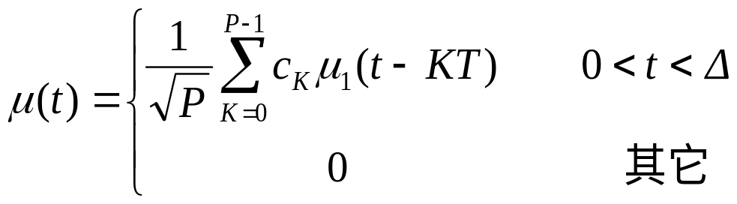
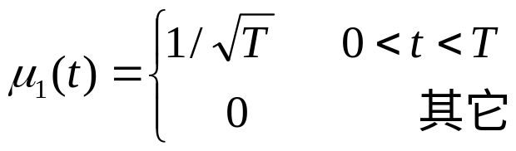
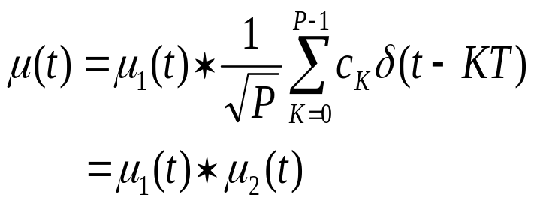
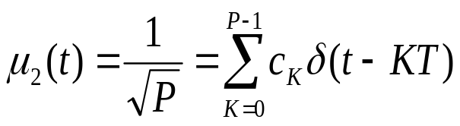
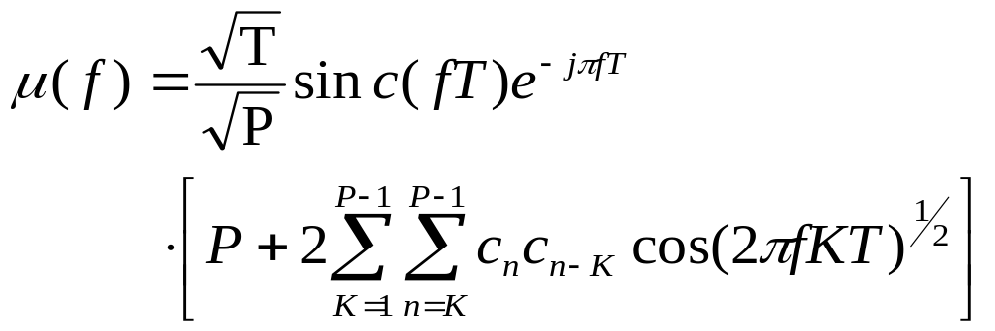
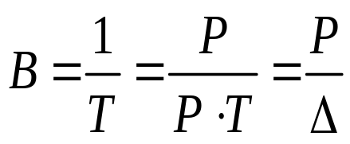
1
1
1
三、二相编码信号的频谱
结论:
①频谱形状
②频谱宽度
③时宽带宽积
④大时宽带宽积信号
-1

Slide 4
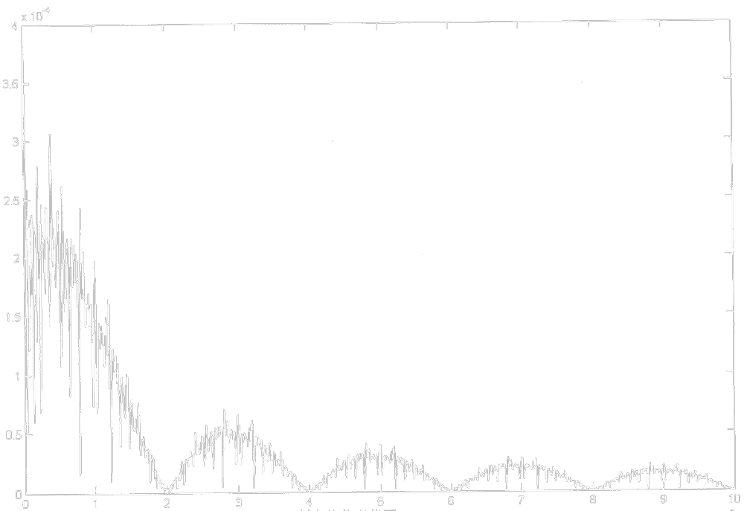
1/T

Slide 5
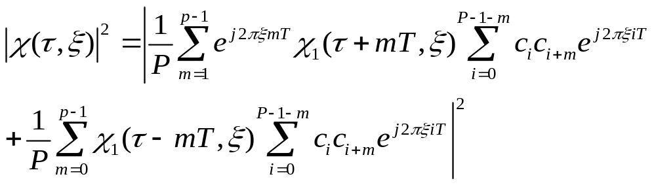
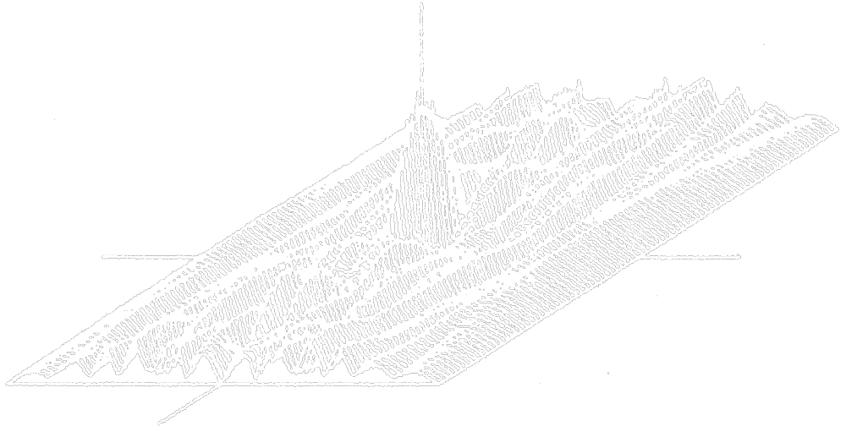
四、二相编码信号的模糊函数
特点：（子脉冲AF求和）
①主峰（码长相同都一样）
②旁瓣
③敏感性
对称性
1
1
1
-1

Slide 6
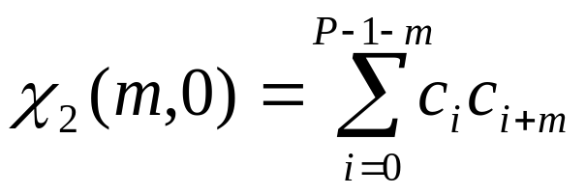
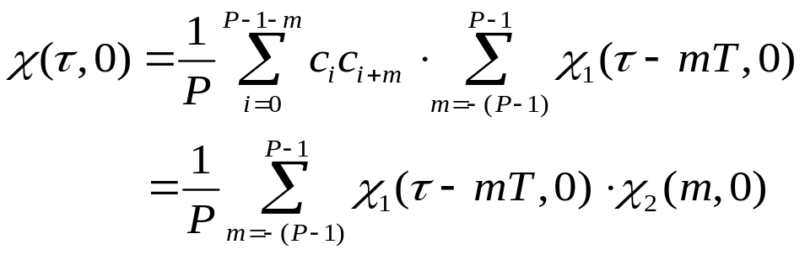
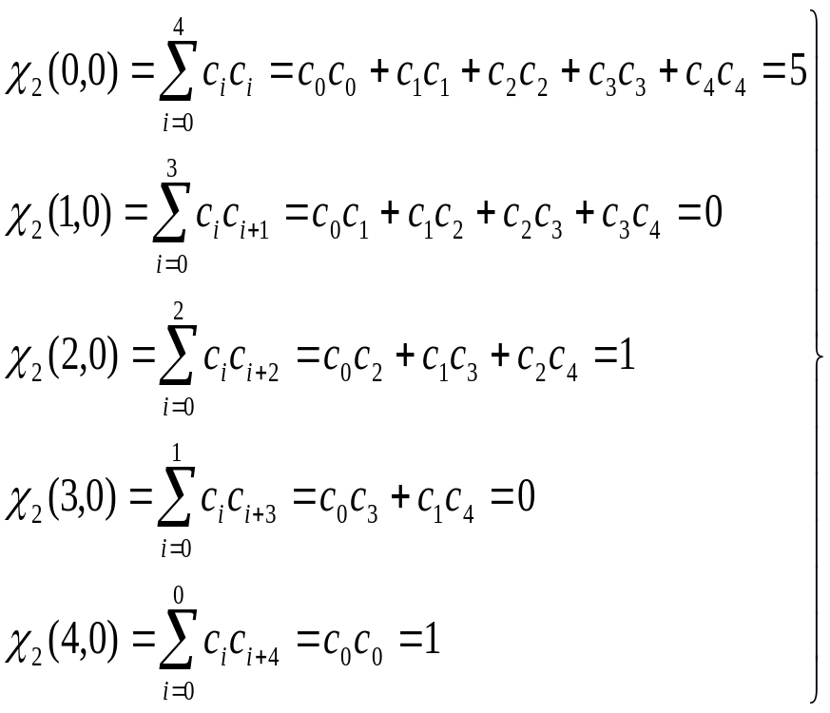
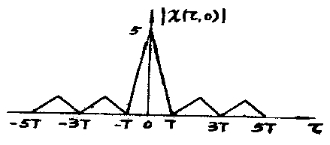
五、二相编码信号的自相关函数（非周期）
结论：
①{Ck}决定自相关函数
②主峰高度，旁瓣电平
③非周期性
0
T
2T
3T
4T
5T

Slide 7

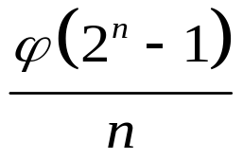
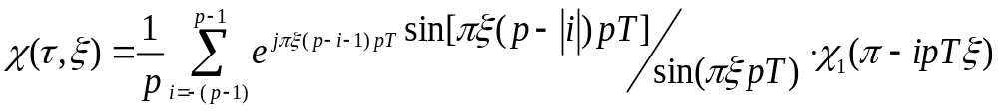
6.2 二元伪随机序列
一、二元随机序列和二元伪随机序列
平衡性 、蝉联性、相关函数、周期、频谱
二、最大长度序列（M序列）
1、产生
M序列的周期为：
反馈联接方式共有：
反馈方式：见资料
2、模糊函数
特点：①图钉型；②多峰；③旁瓣电平变化规律。
clk
a₀
a₁
a₂
C1
C2
C3

Slide 8
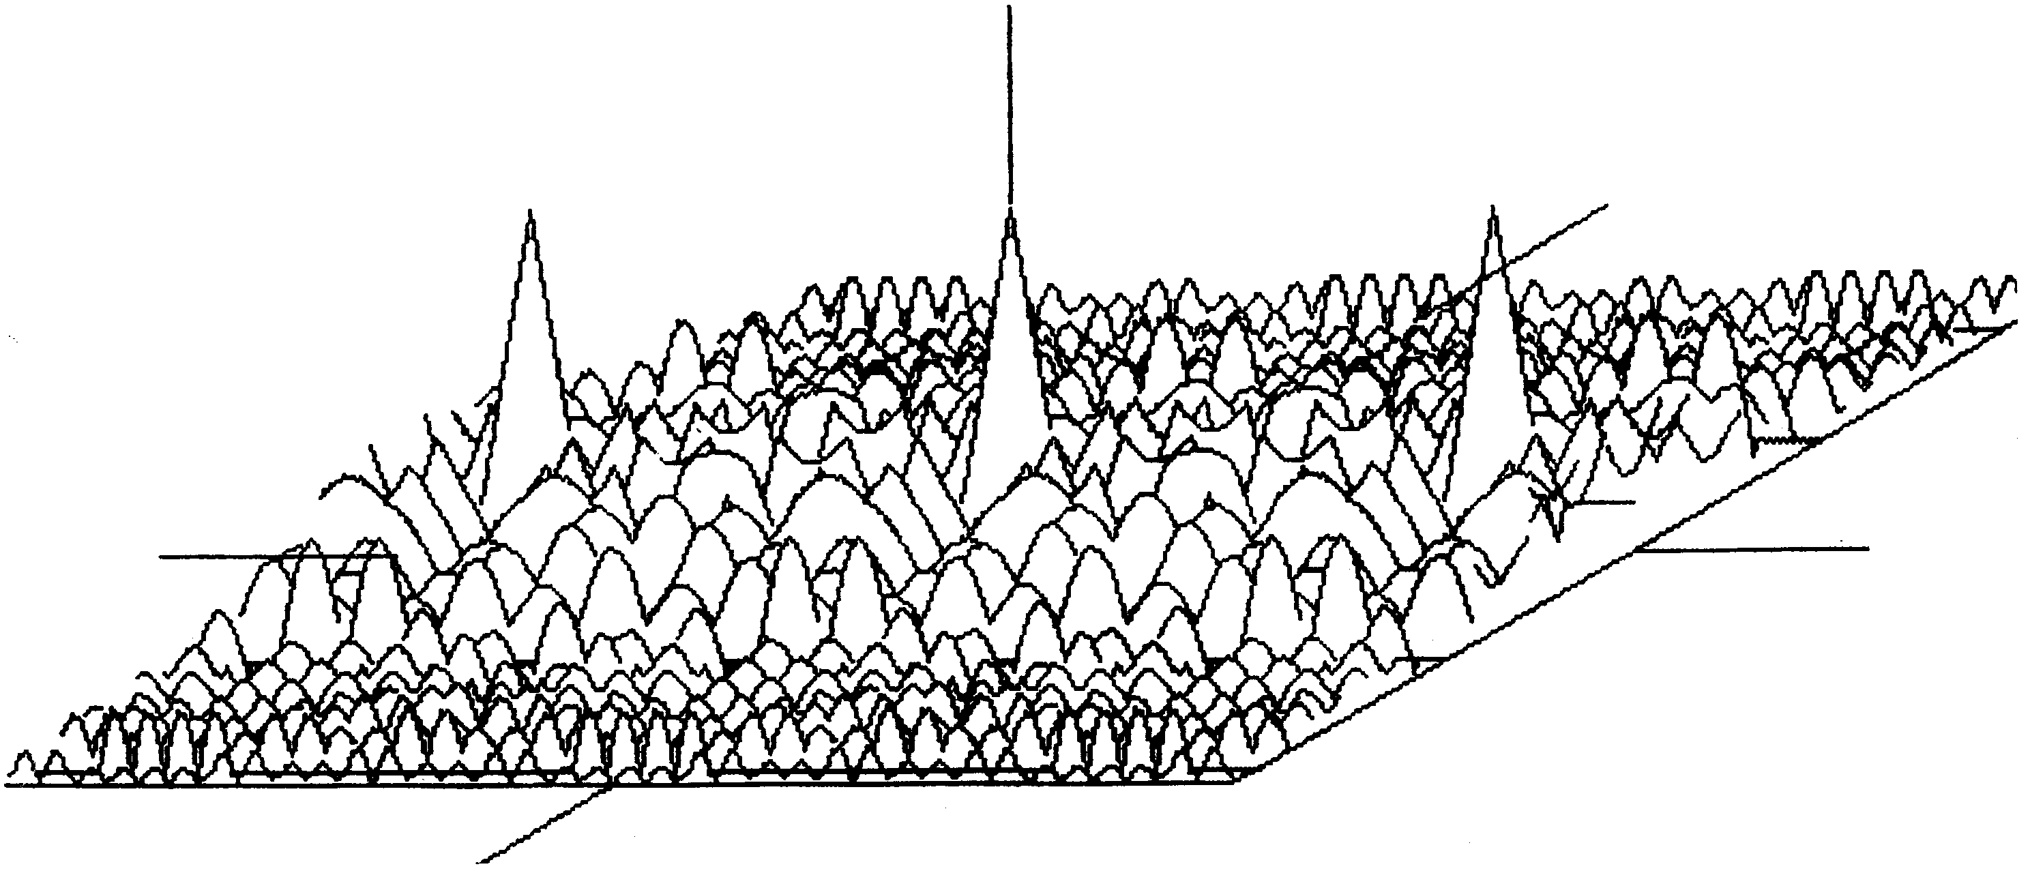
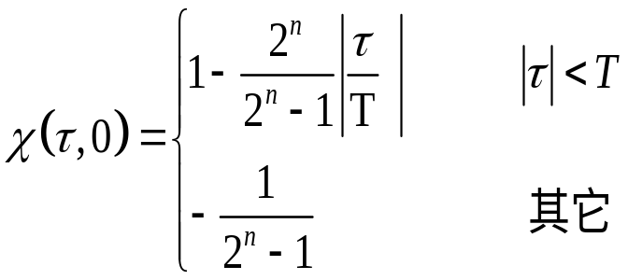
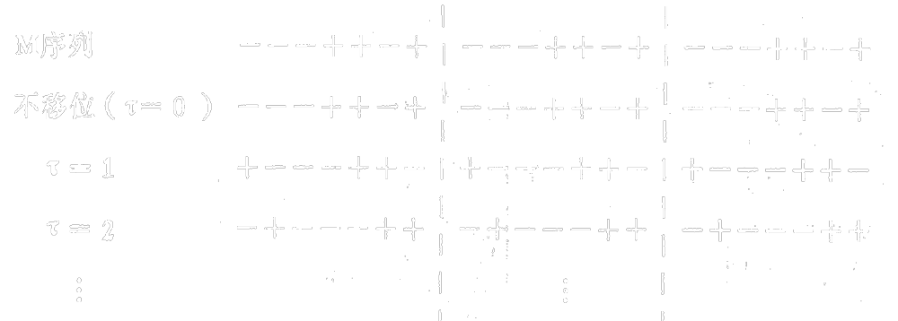
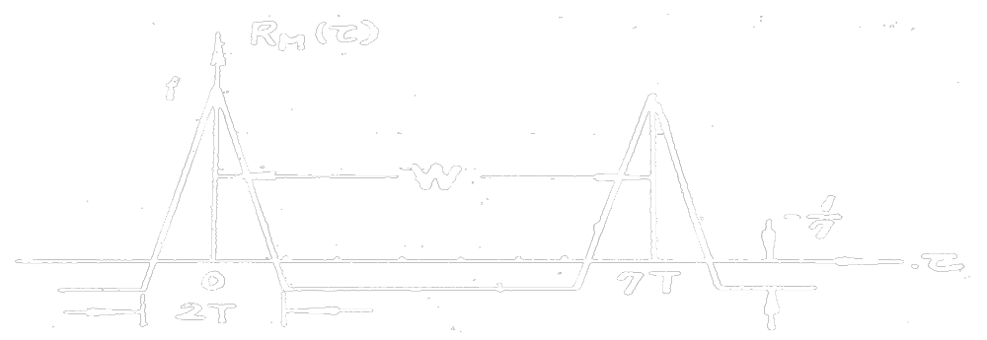

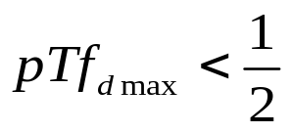

3、自相关函数（周期性）
方法一：
方法二：
结论：①双值电平，MSR=20logP；②多峰；
③P→∞， ；④周期性自相关函数。
周期的选择：① ；②

Slide 9
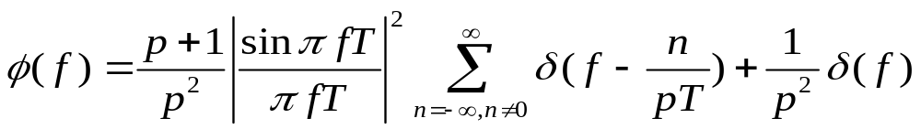
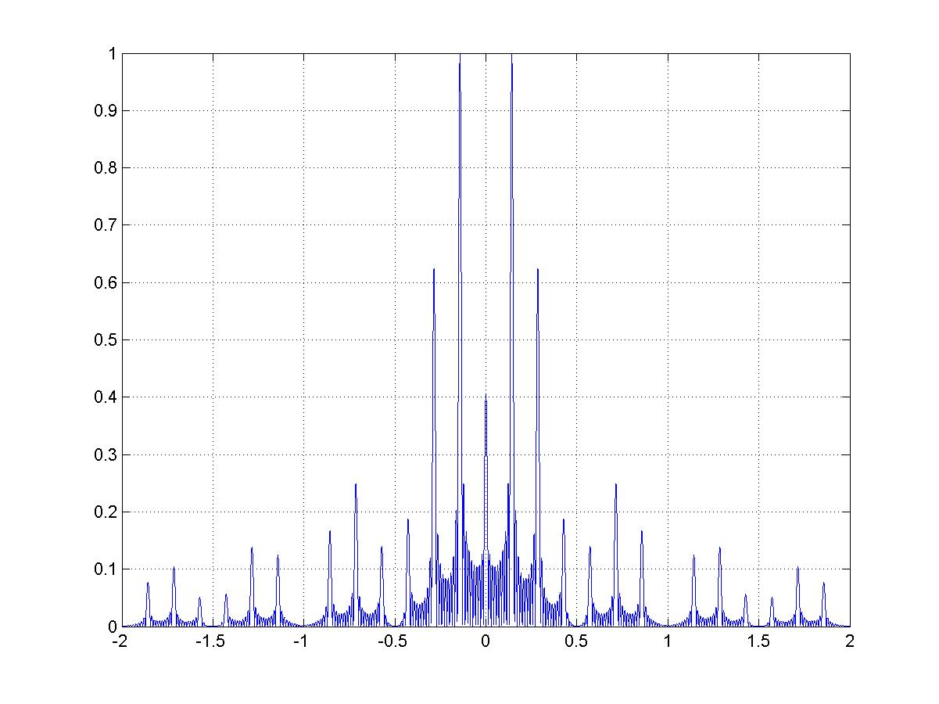



4、M序列的功率谱
特点：
①线性谱，相邻谱线的间隔为 ；
②零频率分量的强度为 ；
③包络由码元宽度 决定；
④各谱线的强度与序列的长度和
编码码型有关。

Slide 10
5、 M序列的应用
发射天线
固态源
定向耦合器
隔离器
调相器
功放
相关器1
码产生器
激励器
接收天线
…
视放
平衡混频器
低噪声高放
相关器6
多普勒放大器
多普勒滤波器
恒虚警检测器
6
···
1
输出
目标参数测量

Slide 11

6、 M序列的信号处理
采用多路相关器（可以复用）和多普勒滤波器组。
相关器：
匹配滤波器：
多普勒滤波器组：FFT（MTD）
距离门1输出
视频回
波信号
参考信号1
…
距离门n输出
参考信号n
延时T
延时T
延时T
…
延时T
c_{P-1}
c_{P-2}
c_{P-3}
c_{P-4}
c₁
c₀

Slide 12
1
2
3
4
5
6
7
15
22．5
45
60
30
37．5
52．5
60

Slide 13
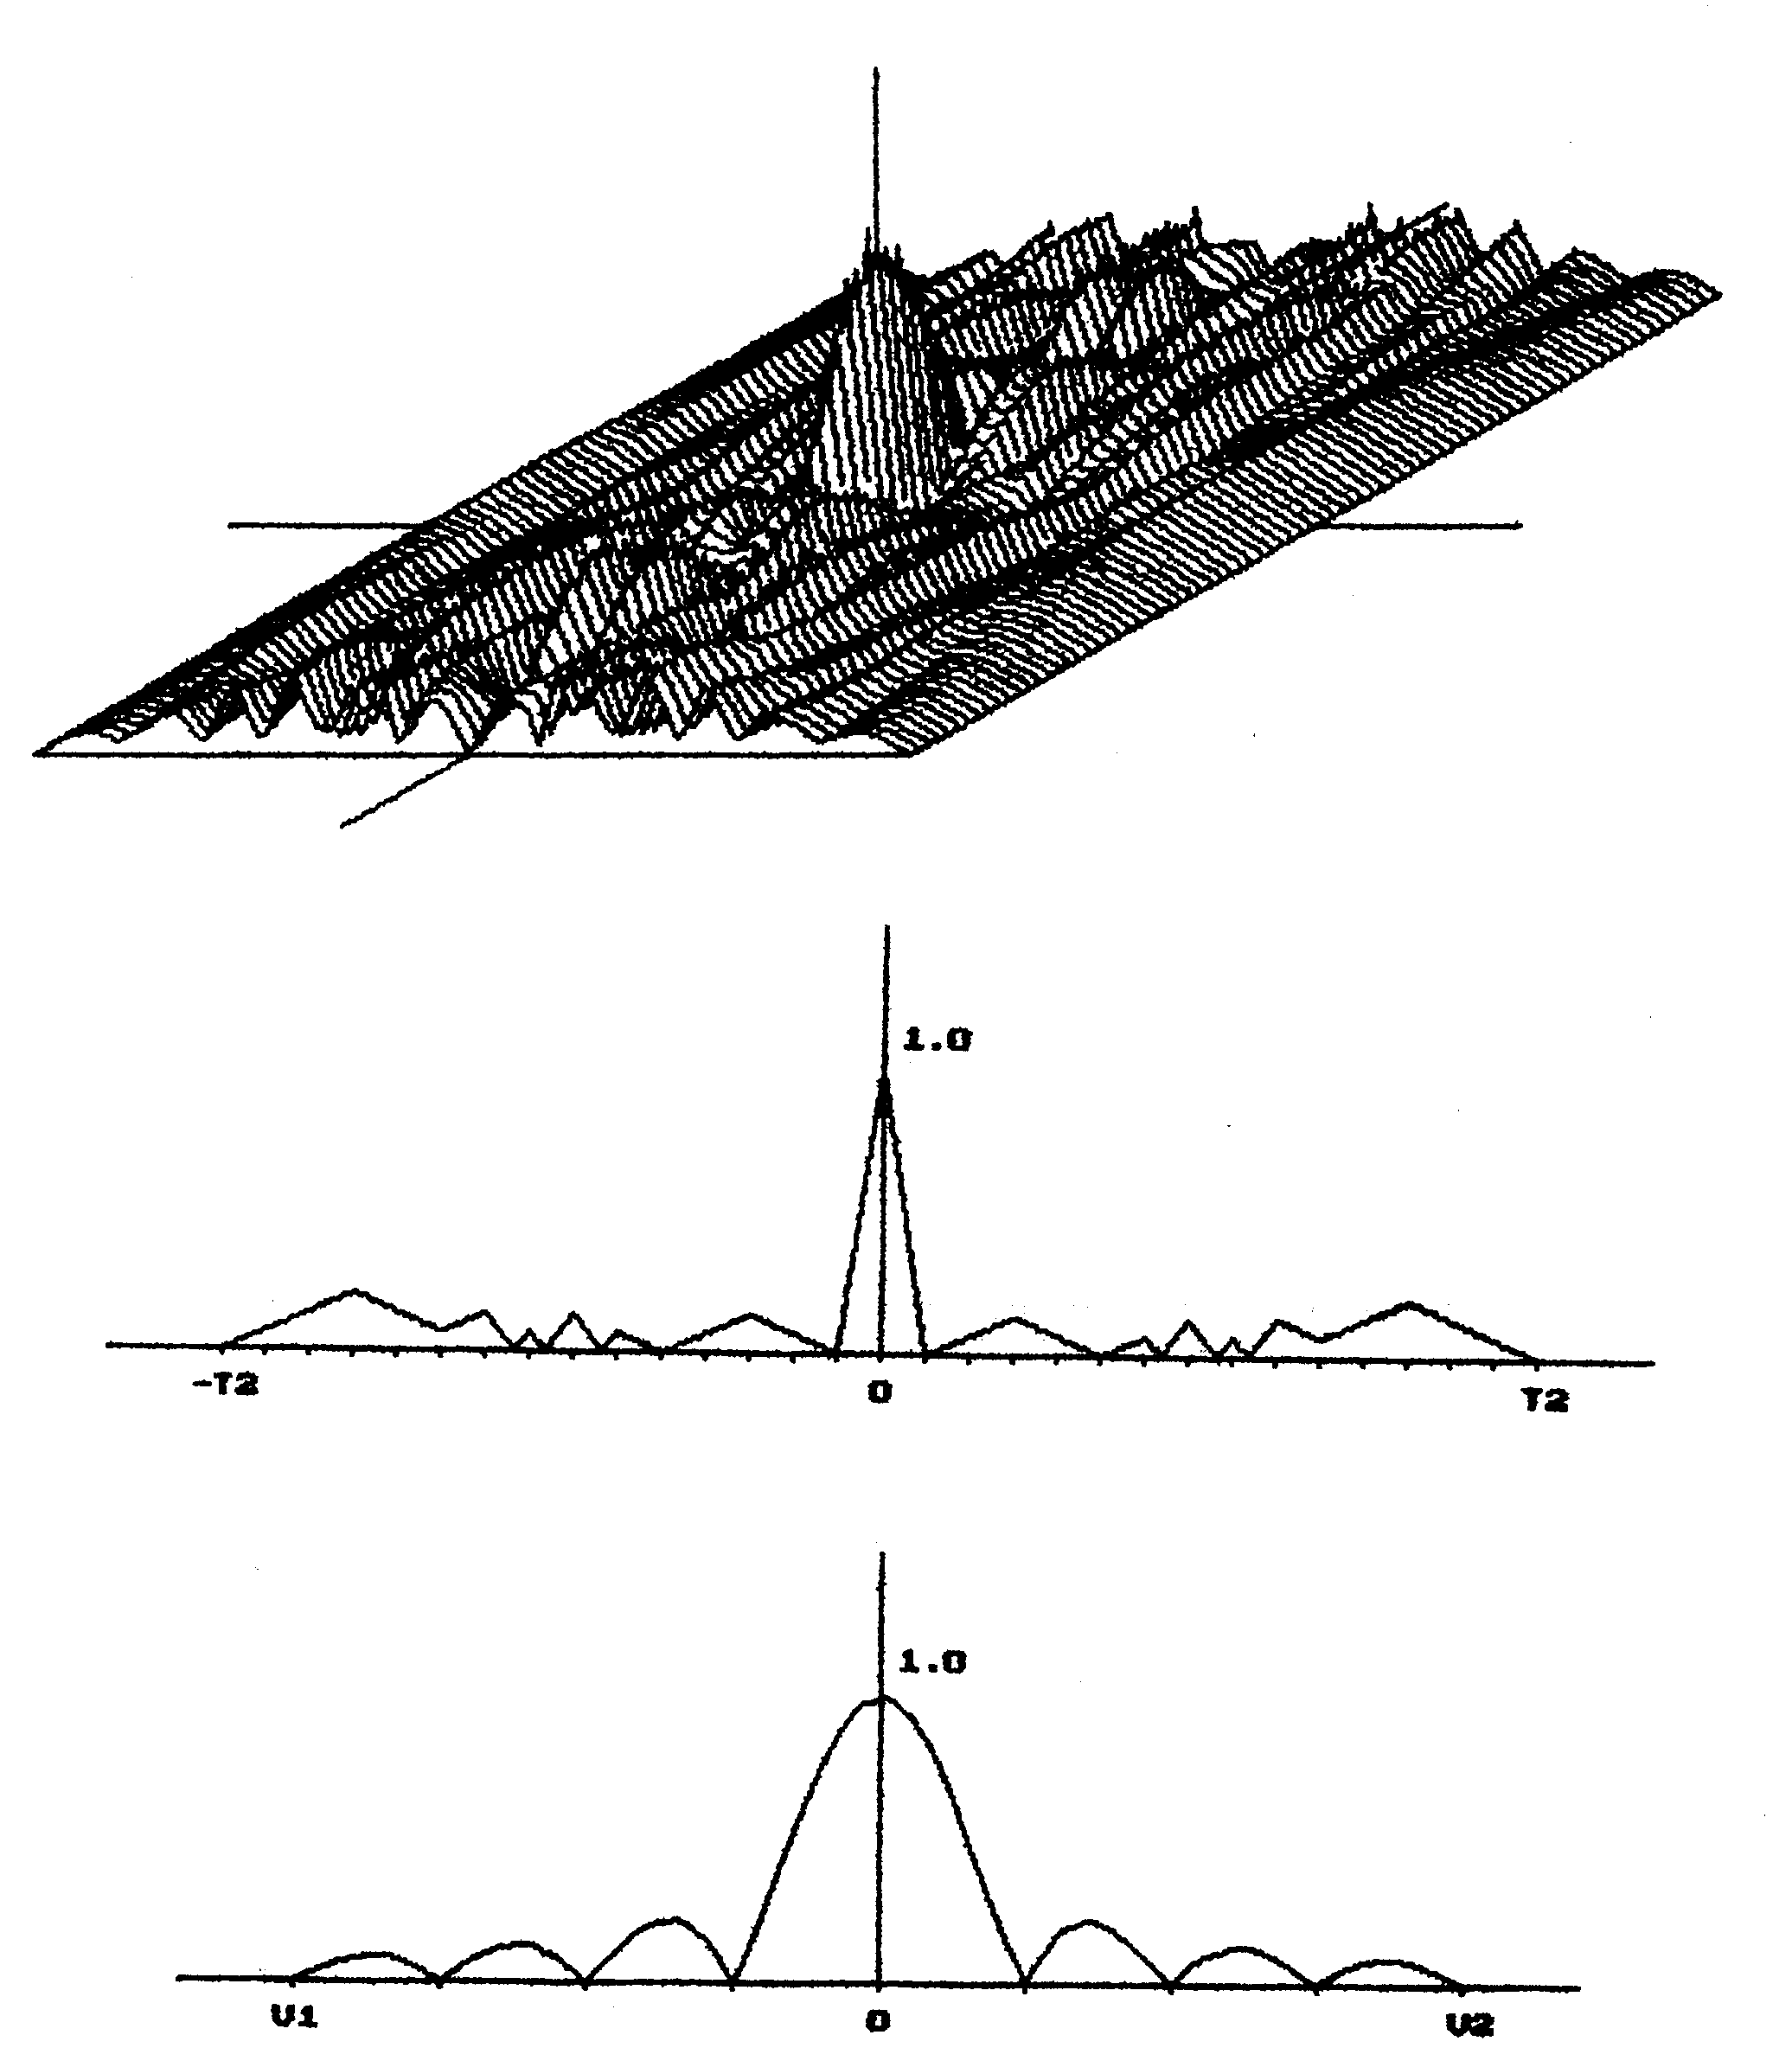
6.3 PN截断码
一、定义
PN截断码就是
从M序列 中截取
一个周期形成的码。
截取位置任意，但
性能不一样。
二、模糊函数

Slide 14
二、自相关函数特性
+ - + + - - - 原序列
- - - + + - + 镜像序列
————————————————
- + - - + + +
- + - - + + +
- + - - + + +
+ - + + - - -
+ - + + - - -
- + - - + + +
+ - + + - - -
代数和
—————————————————
-1，0，-1，0，-1，0，7，0，-1，0，-1，0，-1
截断序列{+ - + + - - -}：[7，0，-1，0，-1，0，-1]；
{- - + - + + -}：[7，-2，-1，1，-3，0，1]
{- + - + + - -}：[7，-2，-1，0，-1，0，1]

Slide 15

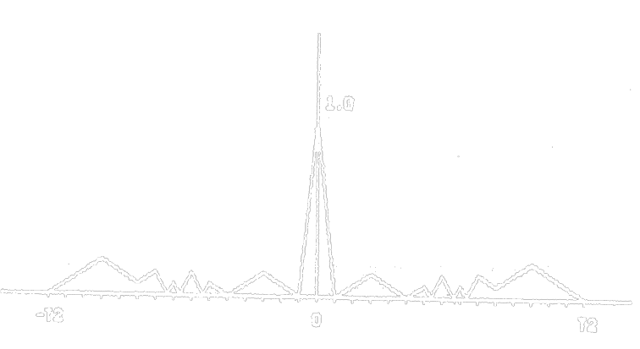
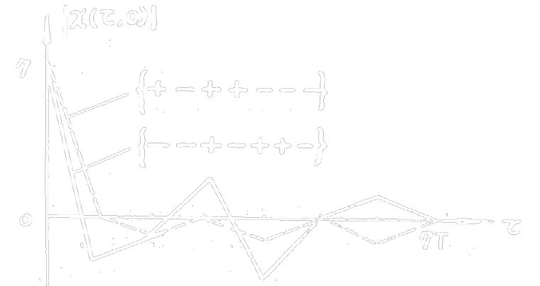
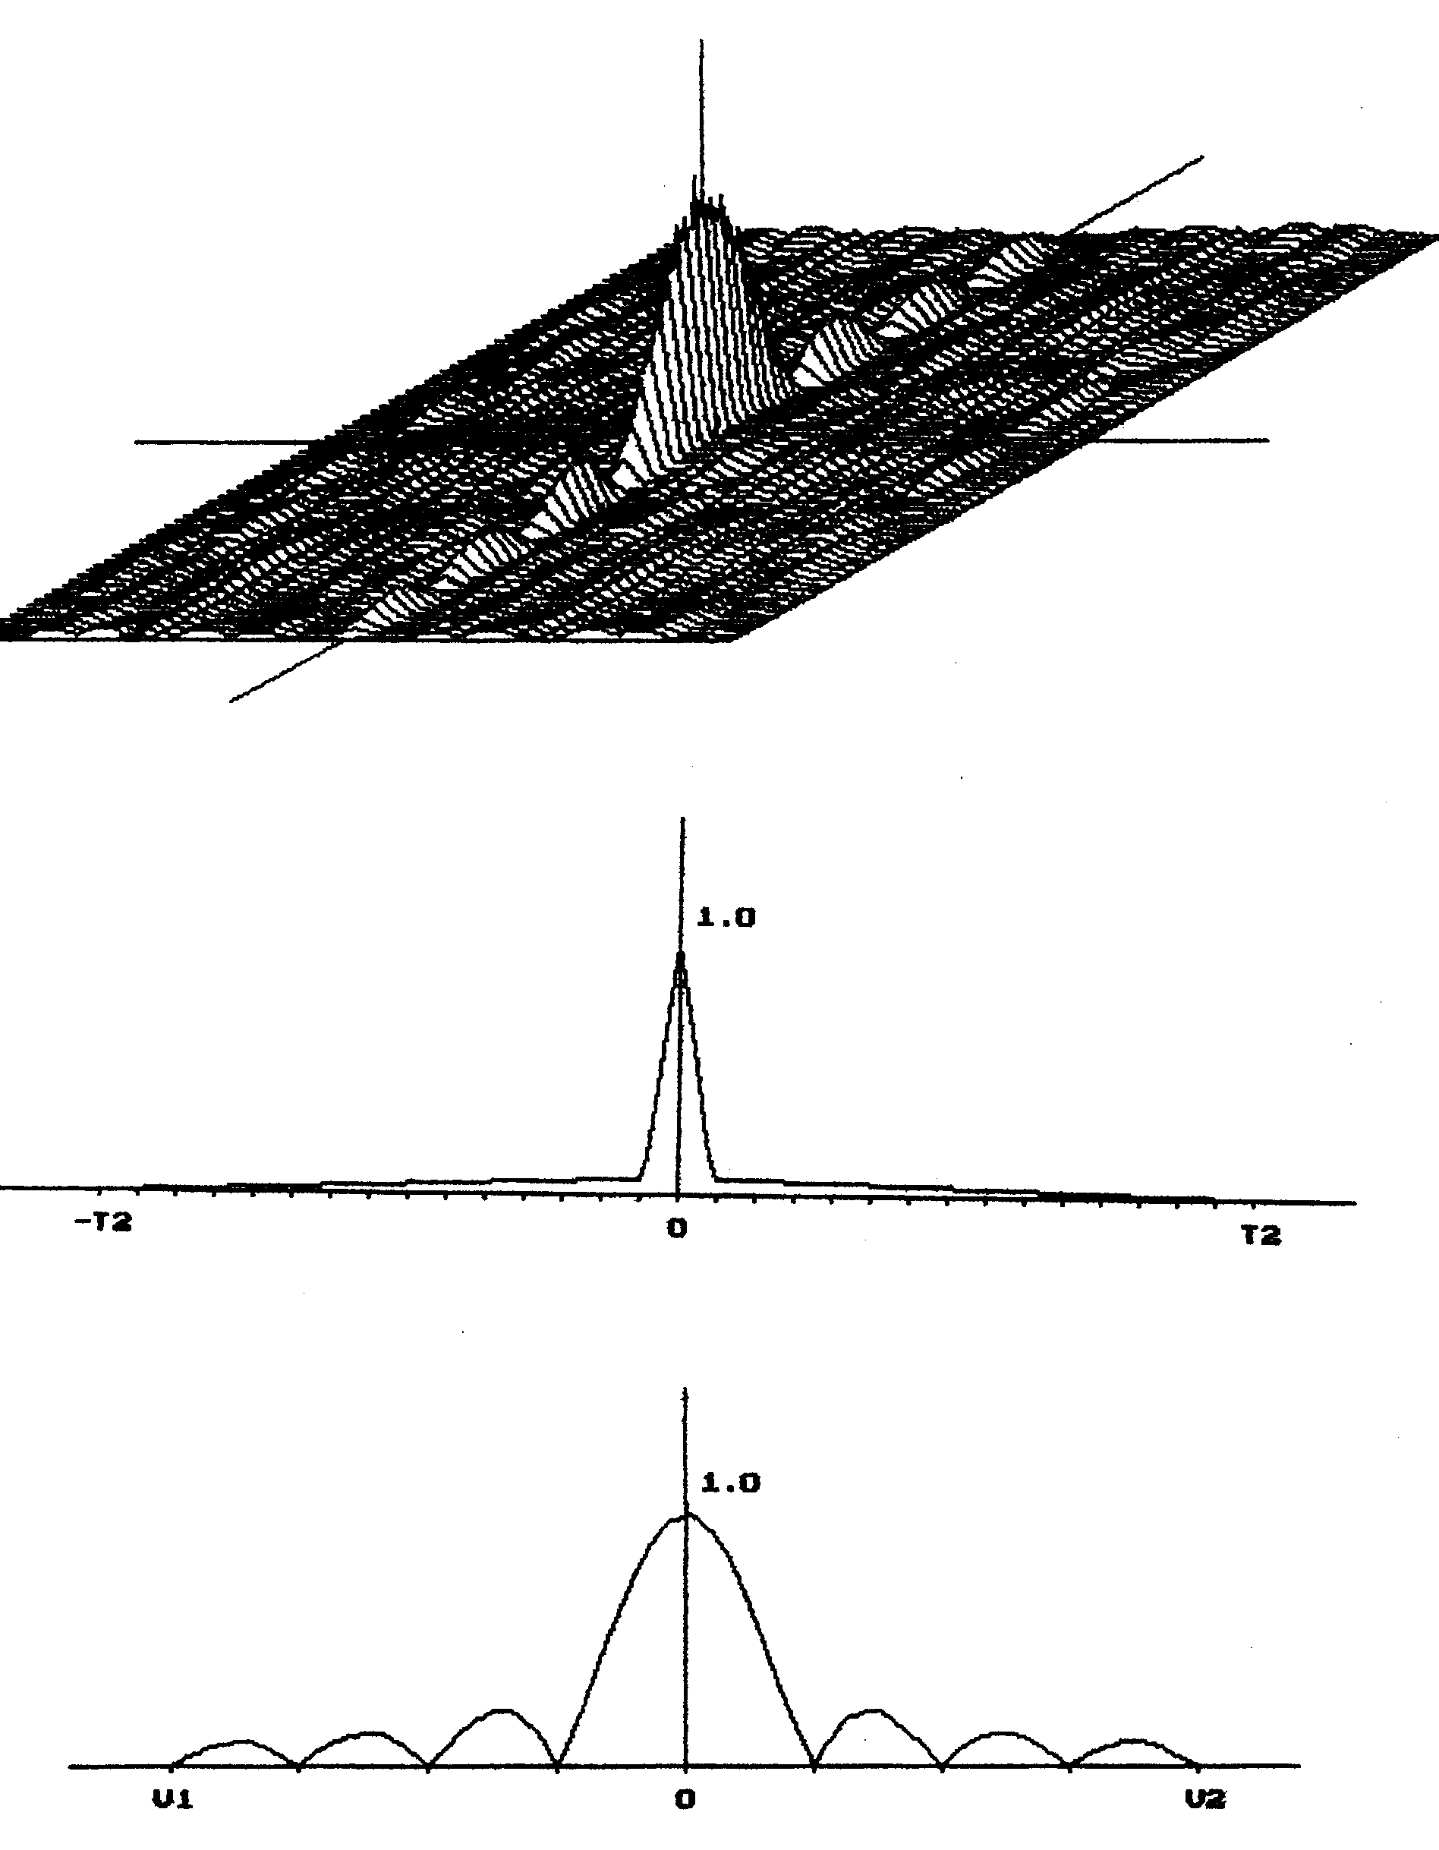

结论：①自相关函数非双值电平，旁瓣与截取位置有关；
② ；③非周期；④用公式算。
三、PN截断码集

Slide 16
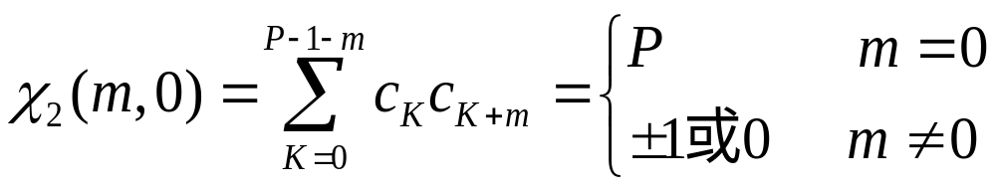
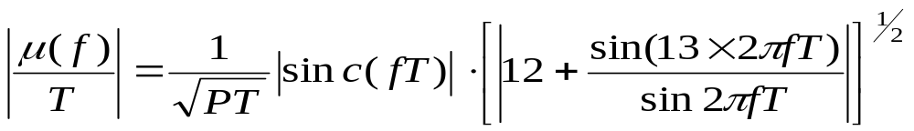
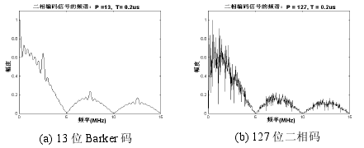
6.4 巴克（Barker）序列
一、定义
二、频谱（13位巴克码为例）

Slide 17
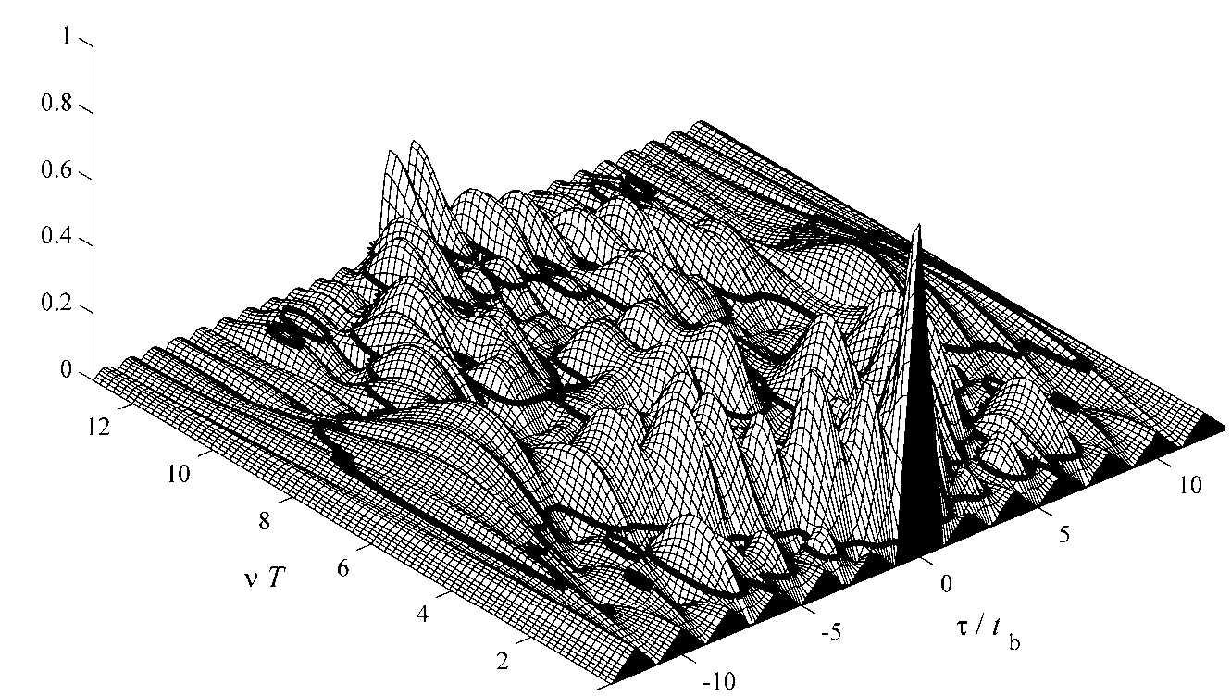
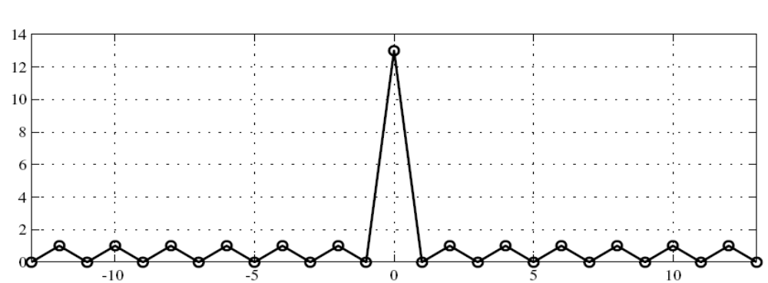
三、模糊函数
特点：①②③
四、自相关函数
主旁瓣比（MSR）：22.3dB
特点：①②③

Slide 18
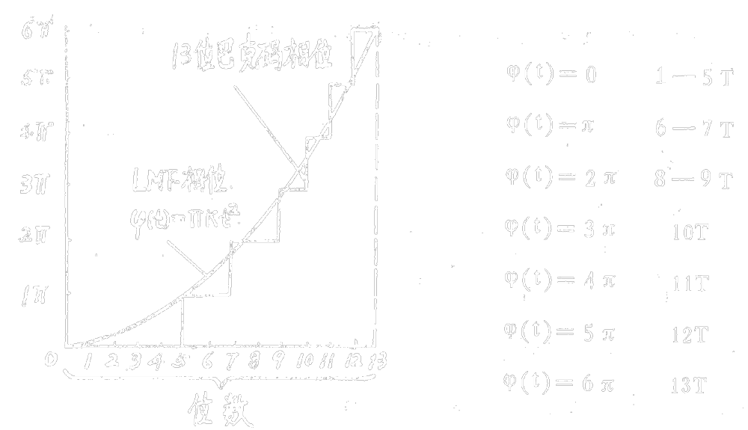
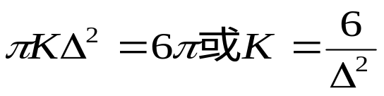
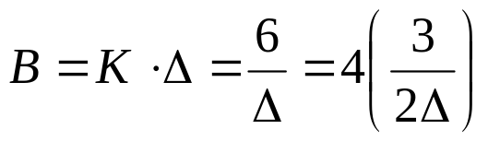
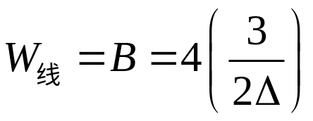
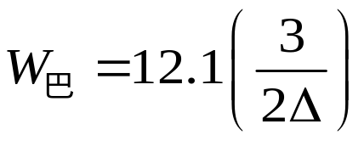
五、性能
13位巴克码和同样时宽线性调频信号比较。
1、距离分辨力高

Slide 19
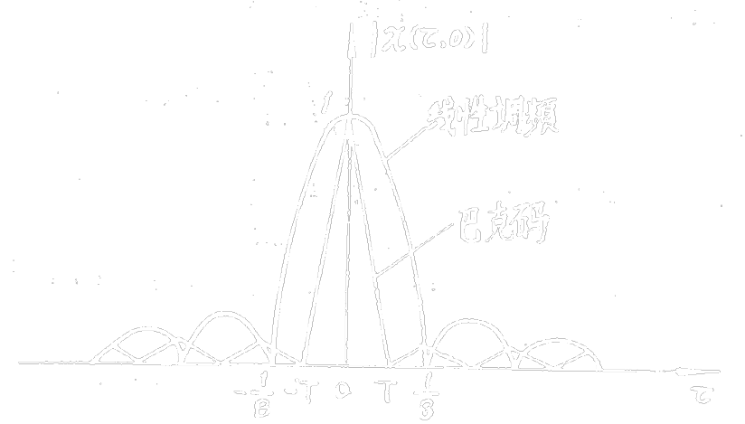

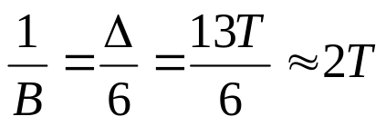

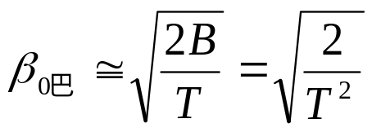
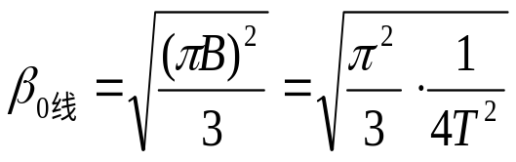
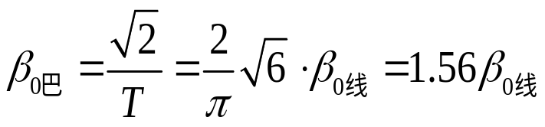

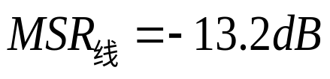
自相关函数
2、速度分辨力相同
两种信号的时宽相同时，其速度分辨力相同，因为它们的有效时宽都是由时宽 决定。 （模糊图在多普勒轴交点相同）
3、测距精度高
4、
5、旁瓣电平
6、压缩比
7、多普勒敏感信号
8、码型捷变

Slide 20
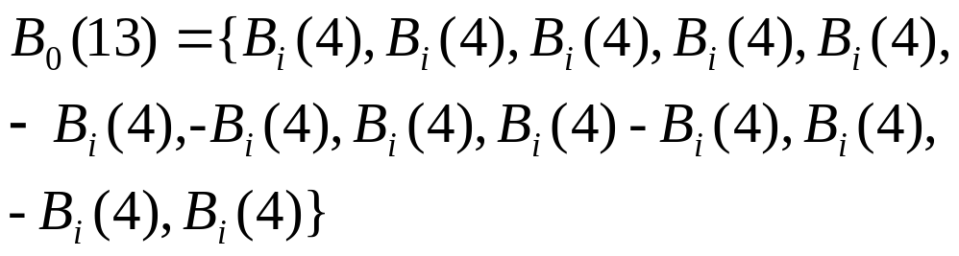
6.5 增加巴克码长度的方法
一、概念
组合巴克码就是用某一个巴克码作为基本码元〔称为内码〕，组成另一个新的巴克码〔称为外码〕。
[++-+，++-+， ++-+， ++-+， ++-+，- -+-， - -+-， ++-+， ++-+，
- -+-， ++-+， - -+-， ++-+， ]
二、自相关函数计算
①公式

Slide 21

②简便法
原则：a. 把外码和内码的自相关函数相乘； 即用外码的自相
关函数的每个值，逐项对内码自相关函数值进行加权；
b. 把乘积按内码长度进行分段；
c. 找出对称轴，用“对称迭加”对相关值进行修正。

Slide 22
例如：R0=[3,0,-1],Ri=[2,-1]
[3,0,-1] ×[2,-1]
[6,-3 ︳0,0 ︳ -2,1]
修正后：[6,-3 ︳0,1 ︳ -2,1]
例如：R0=[4，-1，0，1]，Ri=[3，0，-1]
[4，-1，0，1] ×[3，0，-1]
=[12，0，-4︳-3，0，1︳0，0，0︳3，0，-1]
修正后：[12，1，-4，-3，0，1，0，-1，0，3，0，-1]
③按
结论：①②③④

Slide 23




6.6 二相编码信号的处理
一、匹配滤波器特性

Slide 24


T
T
T
T
子脉冲匹配

Slide 25

二、二相编码信号的处理方法
1、4路变2路
2、时域处理
3、采样频率
T
T
T
T
LPF
ADC
LPF
ADC
T
T
T
T

Slide 26



信号处理增益（信噪比提高）
提高MSR方法:①抑制旁瓣；②捷变积累。
三、组合巴克码的处理
外码匹配滤波器：延迟时间为PT（P为内码码长）
内码匹配滤波器：与普通一样
子脉冲匹
配滤波器
外码匹
配滤波器
内码匹
配滤波器

Slide 27

6.7 二相编码信号多普勒敏感问题
一、概念
当存在多普勒频率时，主峰要下降，旁瓣要增加，主旁瓣比要降低。
二、影响主旁瓣比的因素
主峰的变化:
1、M序列：处理时间
2、PN码：PT
3、PN码集：PTr
4、Barker码：PT
5、互补码PT(频分/时分)
与压缩比D（P）、子脉冲宽度T、重复周期Tr有关。

Slide 28


13位巴克码的模糊图切割
15位PN截断码的模糊图切割

Slide 29
三、解决方法
1、多普勒补偿（变本振）：静止目标变运动，影响对消
2、修正匹配滤波器（移动模糊图原点）：匹配滤波器太多
3、消除多普勒电路：非线性，影响邻近分辨
4、补偿式旁瓣抑制滤波器：对应失配输出进行抑制

Slide 30





6.8 多相编码信号简介
一、概念
二相编码信号：BPSK；四相编码信号：QPSK，多相编码信号。
二、弗兰克[Frank]多相编码（基本相移 ： ）

Slide 31


Slide 32


Slide 33
作 业
1、写出由4位巴克码[+ + - +]作为基本码元（内码），组成一个新的7位巴克码[+ + + - - + -]（外码）的编码形式，计算出该码的距离自相关函数，并绘出处理系统的结构示意图。
2、PN截断码序列和M序列的距离自相关函数有何区别？
3、以M序列信号处理方法为例，说明相关器和匹配滤波器的关系。

